Slide 1



Proyecto JobSy

Slide 2




Problemática
Dudas, consultas, problemas, notificación
Comunidad, vecinos, sector

Slide 3



Funcionamiento actual
Grupos de promoción, información innecesaria, publicidad y mensajes que contrastan la información de utilidad.
Grupos de seguridad, no se puede indicar gráficamente en el mapa el sector afectado.
Grupos de Junta de vecino para actividades, conversaciones infinitas donde dificulta la búsqueda de información.

Slide 4

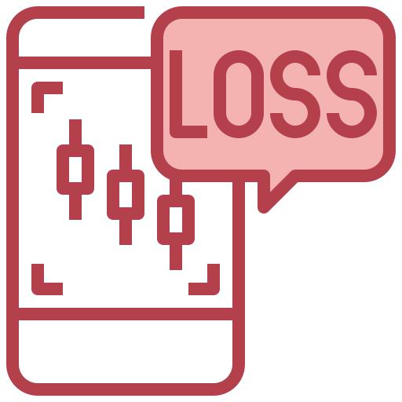

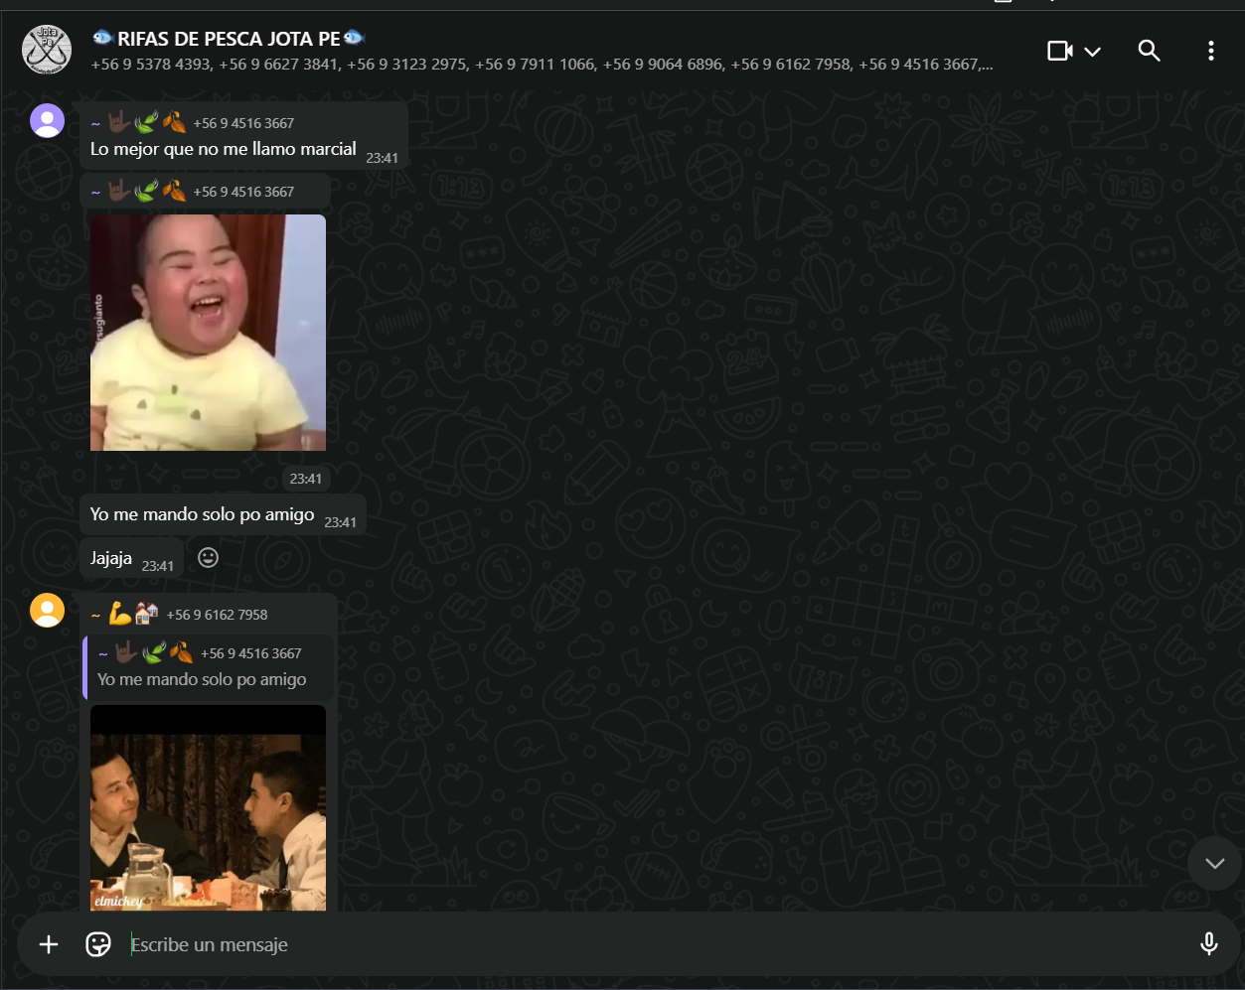
Status Actual
Whatsapp
Pérdida de información
COMERCIAL
Excesos de mensajes

Slide 5

Objetivo General
Brindar una plataforma de comunicación efectiva donde la comunidad pueda brindar ubicaciones de negocios, problemas de seguridad y/o tránsito, notificaciones sobre problemas cotidianos.
Puntos de mejoras
Seguridad: posibilidad de detectar tramos inseguros o con actividad dudosa.
Publicidad: Agregar punto de venta, publicidad, mayor visibilidad comercial
Notificaciones sobre eventos: Posibilidad de alertar a vecinos sobre eventualidades, para mayor información

Slide 6




Alcances del proyecto
Implementar una plataforma de utilidad para la comunidad, brindando visibilidad del área propuesta.
Informar a nuestra comunidad y villa acerca de los servicios que se prestan en nuestro sector.
Implementar una comunidad activa Pro al sector, asegurando la integridad de mejor forma.
Fuera de alcance(exclusiones):
Este proyecto no tendrá una integración directa con policías o servicios de cobro. No se considerarán en la fase inicial.

Slide 7





Mejoras

Slide 8
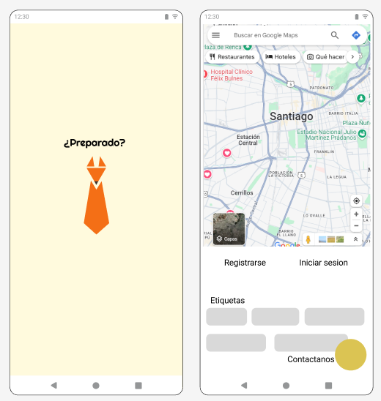

TO BE
Plataforma de gestión de incidencias en tiempo real.
Gestión de puntos de ventas
Visibilidad local.

Slide 9
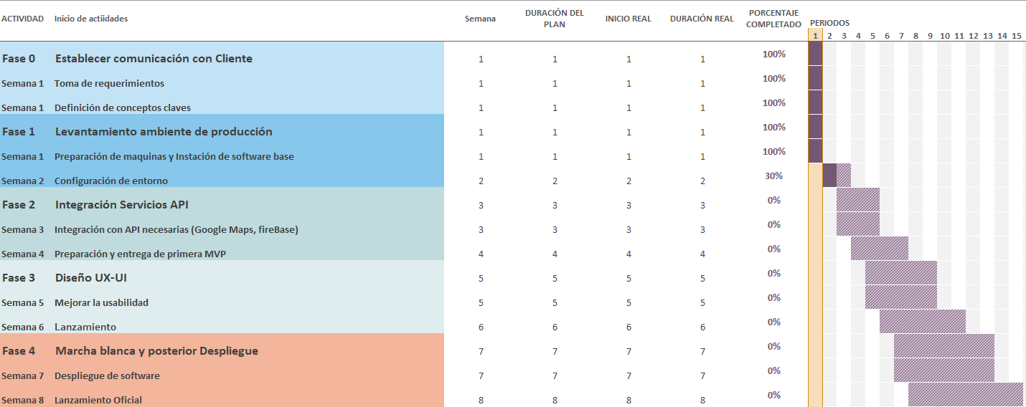
Etapas del proyecto

Slide 10
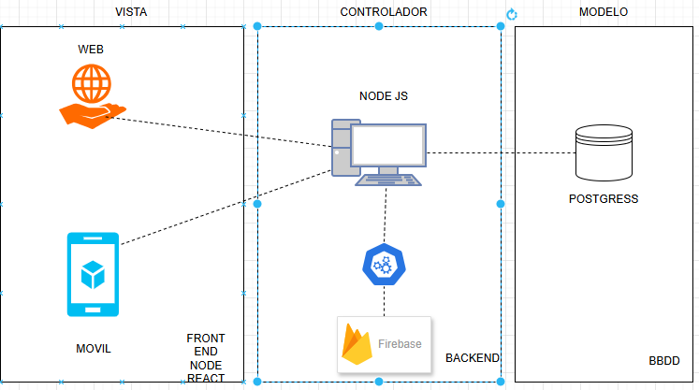
DISEÑO ARQUITECTÓNICO
MVC
Integridad
Escalabilidad
Seguridad
Mantenibilidad

Slide 11
ESPECIFICACIONES TÉCNICAS
Framework
-Node JS V22.17.00
-Node Package Manage 10.9.2
Front End
-React V19.1.1
Base De Datos
-PostgreSQL 17.6
VirtualBox
-Versión 7.2.2
Requisitos de Hardware:
-Ram 8GB
-Almacenamiento 500GB
-Intel Core I5 9na Gen

Slide 12
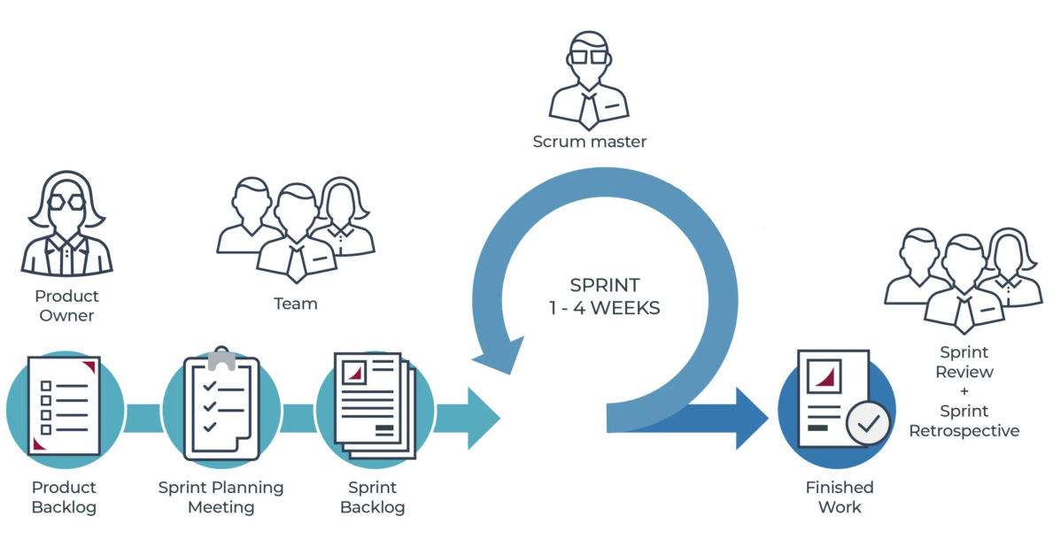
MODELO SCRUM
Product backlog: Funciones, requisitos, mejoras y correcciones
Sprint planning: definición de objetivos y estimación de tiempo.
Sprint Backlog: Historias de usuario y tareas
Sprint weeks: Las semanas de desarrollo del sprint

Slide 13



RESULTADO ESPERADO
Aumento de visibilidad
Alza de ingresos
Seguridad y alertas

